Slide 1
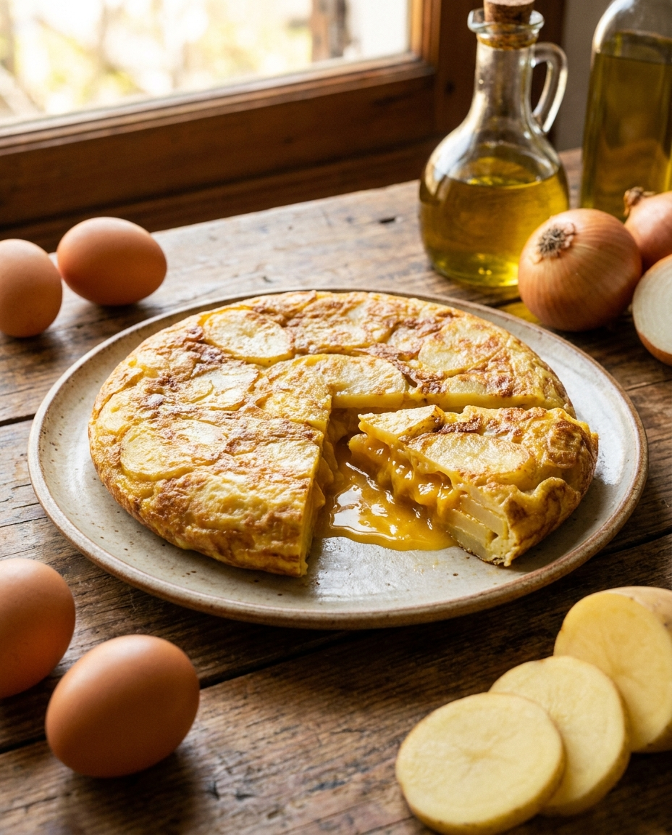
RECETAS
Tortilla de papas con huevos frescos
El secreto está en el punto.
Desliza →
● Huevera @huevera.cl

Slide 2
EL SECRETO
Huevos frescos y no pasarte de cocción.
Así queda jugosa por dentro, no seca.

Slide 3
PASO A PASO
5 pasos
1
Corta las papas finas
En láminas delgadas, parejas
2
Fríelas a fuego suave
Hasta blandas, sin dorar
3
Bate los huevos frescos
Con sal, y mézclalos con la papa
4
Cuaja a fuego bajo
Voltea con ayuda de un plato
5
Punto jugoso al centro
Apaga antes de que se seque

Slide 4
EL PUNTO
Jugosa al centro, dorada por fuera.
Ese es el secreto chileno.
● Huevera @huevera.cl

Slide 5
GUÁRDALA
Guarda la receta y pide tus huevos en huevera.cl 🥚
● Huevera @huevera.cl

